Slide 1
Робота із системою контролю версіями Git
Виконав студент групи ПІ-13-1(2)
Кудярський Ігор

Slide 2
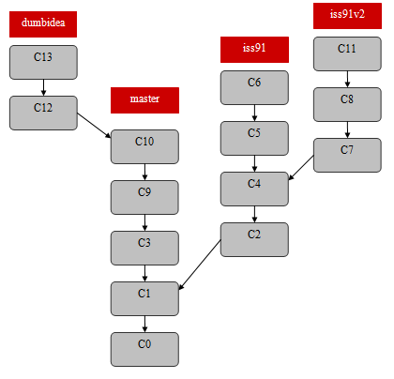
Мета роботи:
Мета даної роботи полягає у здобутті навичок при роботі із системою контролю версій Git (створення локального репозиторія та гілок, додавання файлів, комміти та їх злиття).
Завдання: написати код виконання та злиття коммітів, представлених на малюнку.

Slide 3
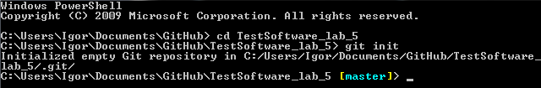
Створення локального репозиторія
Щоб почати використовувати Git для певного проекту, необхідно перейти в проектний каталог і в командному рядку ввести $ git init. Ця команда створює в поточному каталозі новий підкаталог з ім'ям .git, який містить всі необхідні файли сховища - основу Git-сховища. Підкаталог також називають репозиторієм, тобто місцем, де зберігаються і підтримуються будь-які дані. Найчастіше дані в репозиторії зберігаються у вигляді файлів.

Slide 4
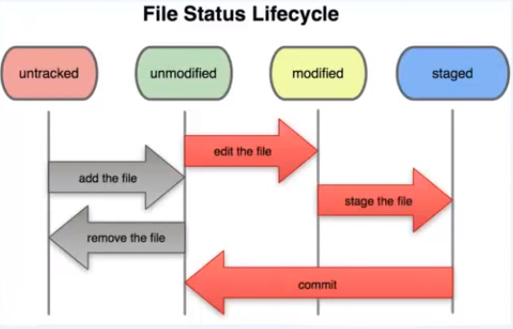
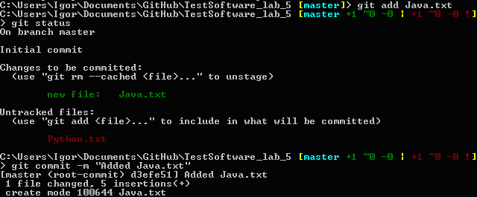
Перший комміт
Створюємо в проектному каталозі TestSoftware_lab_5 два файли Java.txt та Python.txt. Додаємо до локального репозиторія файл Java.txt командою $git add Java.txt. Перевіримо статус репозиторія за допомогою команди $git status. Як бачимо Java.txt доданий і згідно малюнка 1 має статус Unmodified, а Python.txt статус Untracked, оскільки він просто знаходиться в проектному каталозі. Коммітимо зміни із коментарем “Added Java.txt” .

Slide 5
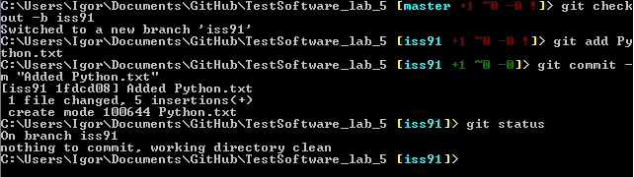
Створення нової гілки iss91 та Другий комміт
Гілка в Git - це просто легкий рухливий покажчик на один з коммітів. Гілка за замовчуванням в Git називається master, тобто, на початковому етапі комміт створюється на гілці master, яка вказує на останній зроблений комміт. При кожному новому комміті вона зсувається вперед автоматично. Створимо нову гілку iss91 та перейдемо на неї за допомогою команди $git checkout –b iss91. Додамо командою $git add Python.txt файл, який був створений раніше та закоммітимо зміни з коментарем “Added Python.txt”. Комміт в Git- це збереження поточного стану репозиторію.

Slide 6
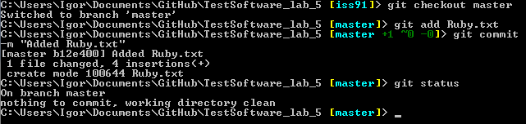
Комміт Третій
Повернемося з гілки iss91 на гілку master. Додамо командою $git add Ruby.txt файл та збережемо поточний стан репозиторію коммітом з коментарем “Added Ruby.txt”. Перевіримо стан репозиторію командою $git status. Як бачимо всі файли були успішно збережені, оскільки немає чого коммітити.

Slide 7
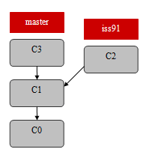
Поточний вигляд схеми коммітів
На даний момент схема коммітів має такий вигляд.

Slide 8
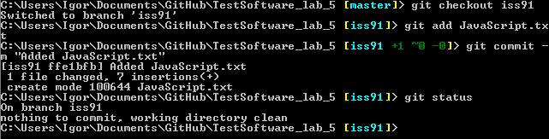
Комміт Четвертий
Перейдемо на гілку iss91 командою $git checkout iss91. Додамо новий файл за допомогою команди $git add JavaScript.txt і закоммітимо зміни з коментарем “Added JavaScript.txt”. Перевіримо статус репозиторію $git status. Із скріншота видно, що всі зміни були збережені успішно.

Slide 9
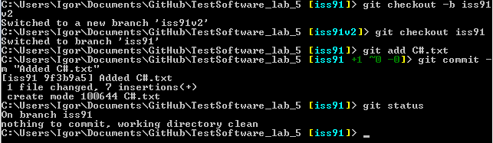
Створення нової гілки iss91v2 та П’ятий комміт
Створимо нову гілку iss91v2 та перейдемо на неї за допомогою команди $git checkout –b iss91v2. Повернемося командою $git checkout iss91 на гілку iss91. Додамо до неї файл C#.txt ($git add C#.txt). Збережемо всі зміни коммітом з коментарем “Added C#.txt”. Перевіримо поточний стан на гілці iss91 командою $git status. Як видно всі зміни були успішно збережені і не залишилось жодних некоммічених файлів на репозиторії.

Slide 10
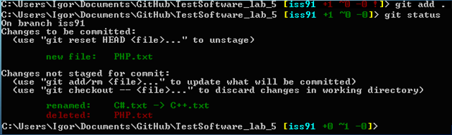

Шостий комміт
Перед наступними діями створимо в проектному каталозі TestSoftware_lab_5 файл PHP.txt, перейменуємо файл C#.txt на C++.txt та видалимо файл PHP.txt. Командою $git add . індексуємо всі зміни(оскільки деякі з них модифіковані або видалені, то вони потребують додавання заново). Перевіримо статус репозиторію. Як бачимо спочатку файл PHP.txt був доданий, а потім видалений. Крім того файл C#.txt перейменований у C++.txt . Закоммітимо зміни з коментарем “made some changes”.

Slide 11
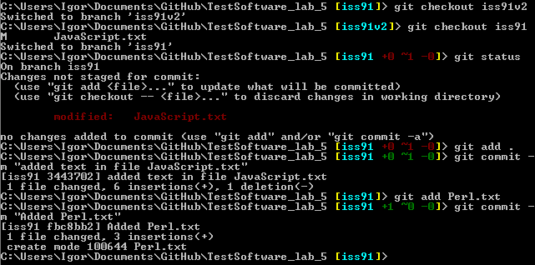
Модифікація файлу та Сьомий і Восьмий комміти
Переходимо командою $git checkout iss91v2 на гілку iss91v2. У проектному каталозі TestSoftware_lab_5 запишемо та збережемо у файл JavaScript.txt деяку інформацію про цю мову програмування. Перейдемо знову на гілку iss91. Перехід здійснився але нас було повідомлено про модифікацію файлу JavaScript.txt, що добре видно при перегляді статусу репозиторію. Командою $git add . індексуємо всі зміни на гілці(в тому числі модифіковані теж потребують повторного додавання). Закоммітимо зміни з коментарем “added text in file JavaScript.txt”. Додамо файл Perl.txt командою $git add Perl.txt. Збережемо зміни коммітом $git commit з коментарем –m “Added Perl.txt”.

Slide 12
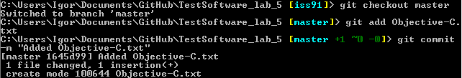
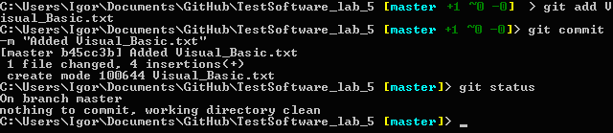
Перехід на гілку master та Дев’ятий і Десятий комміти
Перейдемо на гілку master командою $git checkout master. Додамо новий файл $git add Objective-C.txt і закоммітимо зміни з коментарем “Added Objective-C.txt”. Здійснимо додавання ще одного файлу $git add Visual_Basic.txt та збережемо поточний стан репозиторія коммітом з коментарем “Added Visual_Basic.txt”. Перевіримо статус репозиторію. Видно, що всі зміни були збережені успішно.

Slide 13
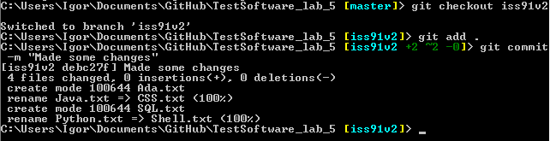
Відображення змін репозиторію та Одинадцятий комміт
Перейдемо на гілку iss91v2 командою $git checkout iss91v2. Створимо два файли Ada.txt та SQL.txt. Перейменуємо файли Java.txt на CSS.txt та Python.txt на Shell.txt. Командою $git add . індексуємо зміни та закоммітимо зміни з коментарем “Made some cganges”. Як бачимо зміни торкнулися 4-ох файлів два з яких були перейменовані та два створені.

Slide 14
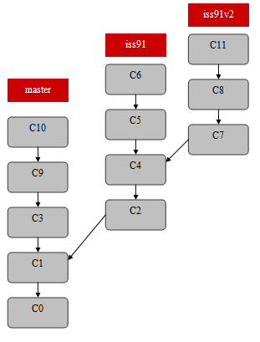
Поточний вигляд схеми коммітів
На даний момент схема коммітів має такий вигляд.

Slide 15
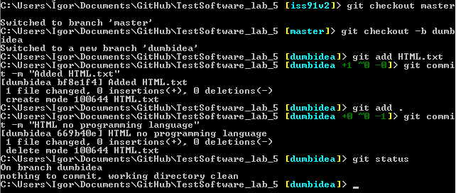
Створення нової гілки та Дванадцятий і Тринадцятий комміти
Переходимо з поточної гілки iss91v2 на гілку master. Створюємо нову гілку dumbidea командою $git checkout –b dumbidea. У проектному каталозі TestSoftware_lab_5 створюємо файл HTML.txt. Додаємо цей файл та зберігаємо зміни коммітом із коментарем “Added HTML.txt”. Видалимо даний файл з проектного каталога і командою $git add . додаємо та індексуємо всі зміни. Коммітимо зміни з коментарем “HTML no programming language”.

Slide 16
Остаточний вигляд схеми коммітів
Схема коммітів має такий остаточний вигляд.

Slide 17
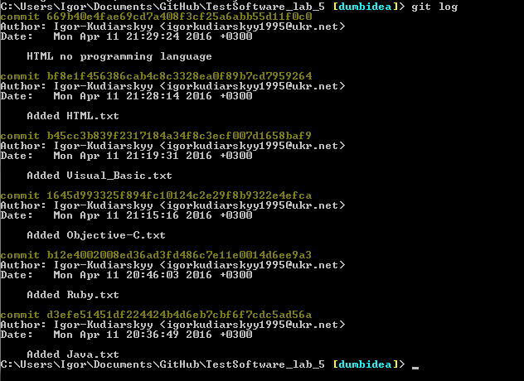
Перегляд звіту по коммітах
Командою $git log переглядаємо звіт по коммітах. Нами було здійснено 13 коммітів, але у звіті виведено тільки 6. Діло в тому, що звіт виводить тільки комміти для даної гілки, а поточною гілкою є dumbidea , тому комміти інших гілок не виводяться.

Slide 18
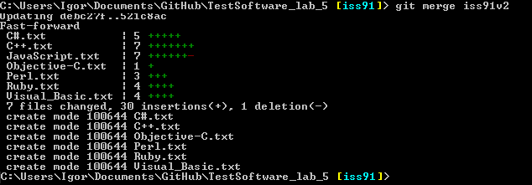
Злиття гілок iss91 та iss91v2
Переходимо на гілку iss91. Командою git merge iss91v2 здійснюємо злиття поточної гілки із гілкою iss91v2. На відміну від команди rebase, яка перемотує гілку і застосовує патчі у вигляді фіксацій, команда merge зливає дві гілки в одну, що забезпечує зручність використання без необхідності перемикання між гілками. Із звіту видно, що гілки були злитті успішно, без конфліктів, які часто виникають при наявності змін внесених у одну з гілок.

Slide 19
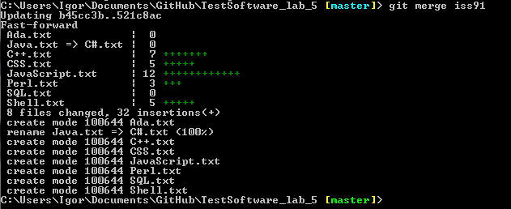
Злиття гілок master та iss91
Переходимо на гілку master. Командою git merge iss91 здійснюємо злиття поточної гілки із гілкою iss91. Із звіту видно, що гілки були злитті успішно, без конфліктів, які часто виникають при наявності змін внесених у одну з гілок.

Slide 20
Злиття гілок master та dumbidea
Переходимо на гілку master. Командою git merge dumbidea здійснюємо злиття поточної гілки із гілкою dumbidea. Із звіту видно, що гілки співпадають, тому необхідність у злитті відпадає.

Slide 21
Висновки:
На даній роботі мною були засвоєнні навички необхідні для роботи із системою контролю версій Git, а саме створення локального репозиторію, створення кількох гілок, додавання, перейменування і видалення файлів, коммічення змін репозиторію, розгалуження та злиття гілок.

Slide 22
Дякую всім за увагу! Сподіваюсь вам сподобалось!

